Slide 1



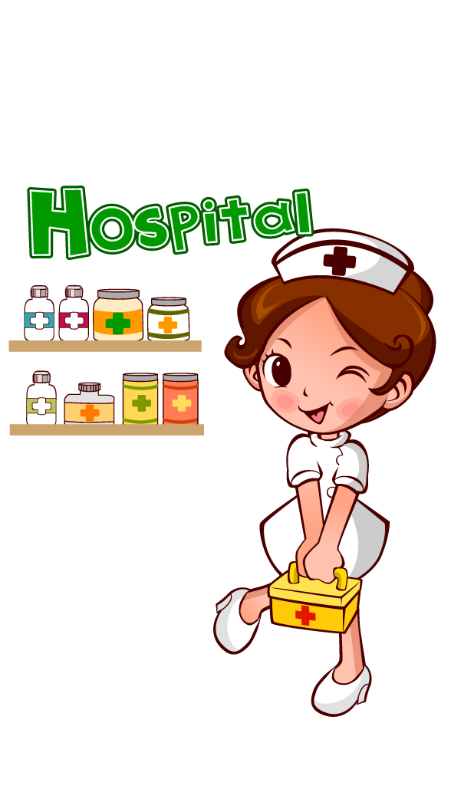




KHOA
HỌC
LỚP 4

Slide 2



KHỞI ĐỘNG

Slide 3


Em hãy nêu một số cách bảo quản thức ăn
-Có nhiều cách để giữ thức ăn được lâu, không bị mất chất dinh dưỡng và ôi thiu như: làm khô, ướp lạnh, ướp mặn, đóng hộp, làm mứt (cô đặc với đường)…

Slide 4
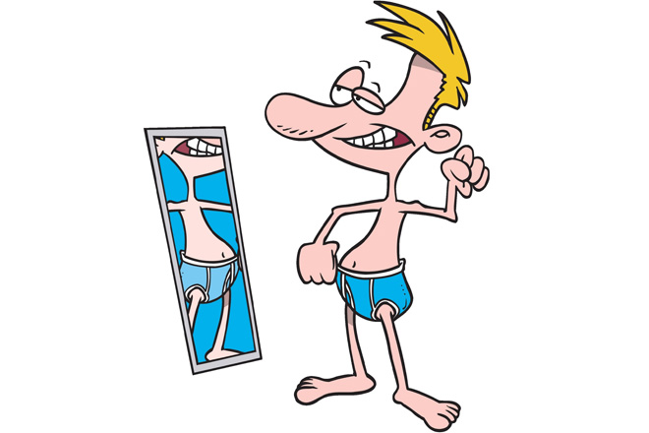
Hãy giúp mình có cơ thể phát triển bình thường và phòng chống được bệnh tật.
Mình bị suy dinh dưỡng, còi xương.

Slide 5



Khoa học
Phòng một số bệnh do thiếu chất dinh dưỡng

Slide 6

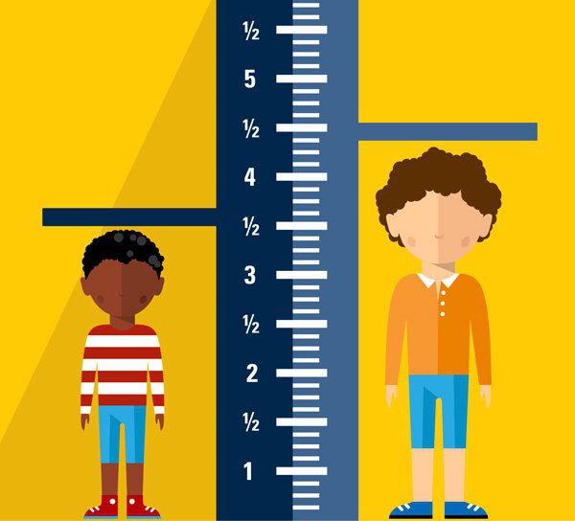
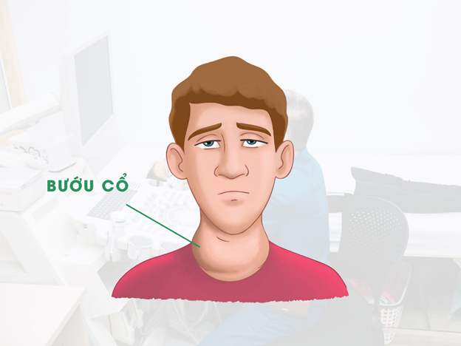

Một số bệnh do thiếu chất dinh dưỡng
Còi xương
Em hãy kể tên một số bệnh do thiếu chất dinh dưỡng
Suy dinh dưỡng
Bướu cổ
Phù, quáng gà…

Slide 7
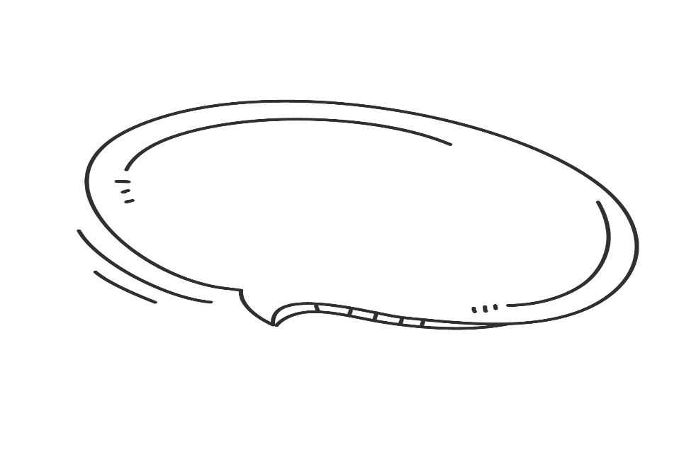
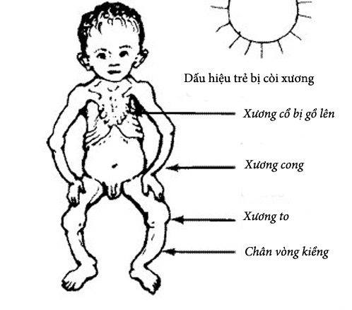

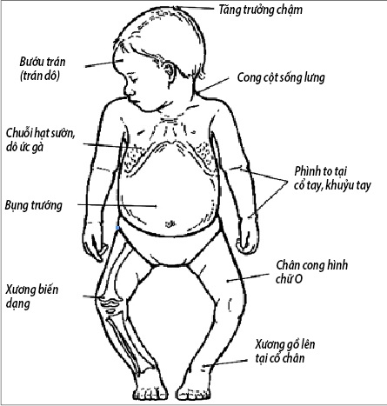
* Nguyên nhân dẫn đến:
Trẻ em nếu không được ăn đủ lượng và đủ chất, đặc biệt thiếu chất đạm sẽ bị suy dinh dưỡng.
Nếu thiếu vi-ta-min D sẽ bị còi xương.
Trẻ bị còi xương,
suy dinh dưỡng
* Biểu hiện:

Slide 8
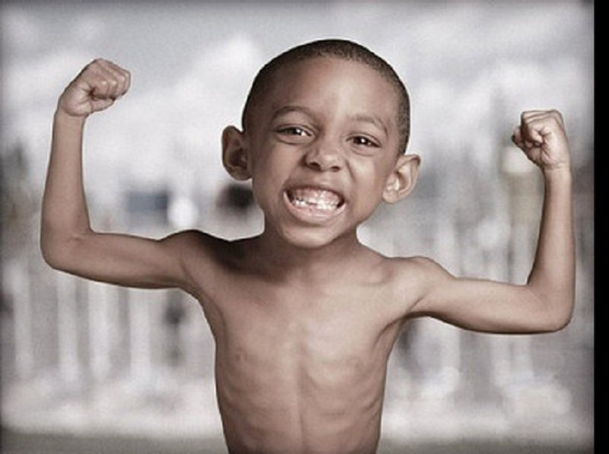
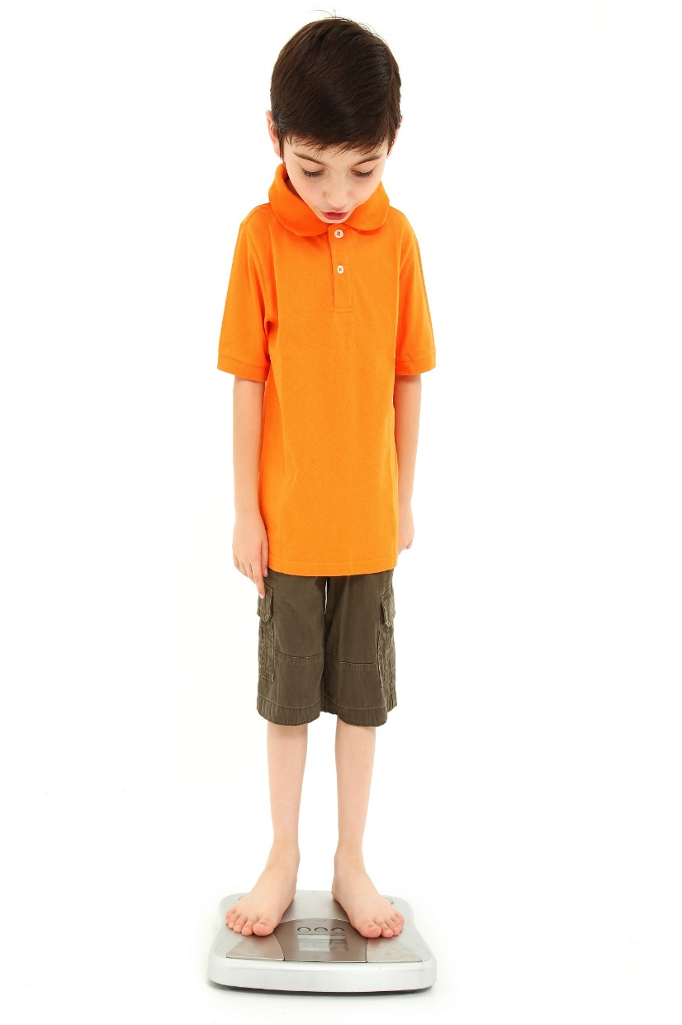
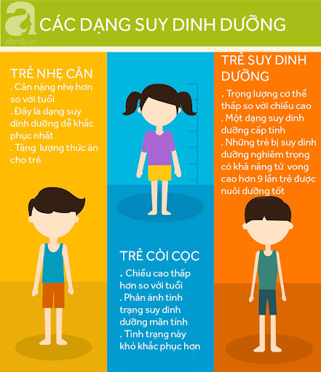

Trẻ bị còi xương,
suy dinh dưỡng

Slide 9
* Nguyên nhân dẫn đến:
- Nếu thiếu i-ốt, cơ thể phát triển chậm, kém thông minh, dễ bị bướu cổ.
Bướu cổ
* Biểu hiện:

Slide 10
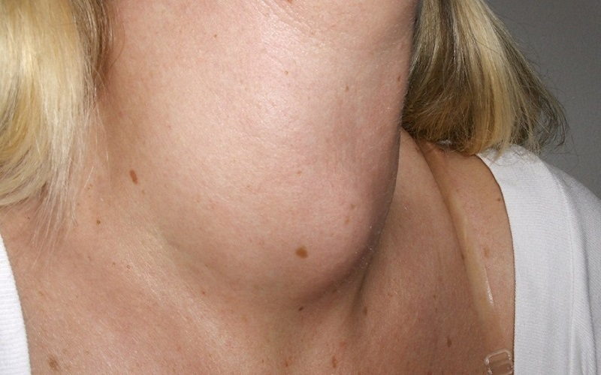
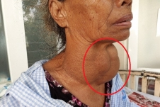

Bướu cổ

Slide 11
Cột A
Cột B
Thiếu chất đạm
Bệnh quáng gà, khô mắt
Thiếu vi-ta-min A
Sẽ bị suy dinh dưỡng
Thiếu vi-ta-min B
Sẽ bị còi xương
Thiếu vi-ta-min D
Bị bệnh phù
Thiếu vi-ta-min C
Dễ bị bệnh bướu cổ, kém phát triển
Thiếu i-ốt
Bệnh chảy máu chân răng, chảy máu cam

Slide 12
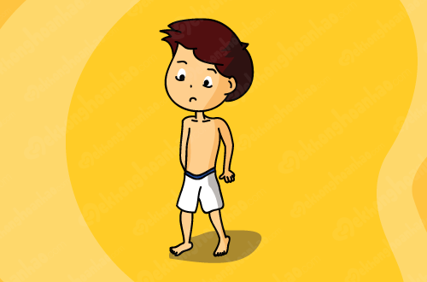
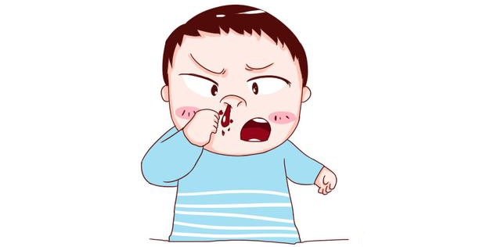


Còi xương, suy dinh dưỡng
Chảy máu cam

Slide 13
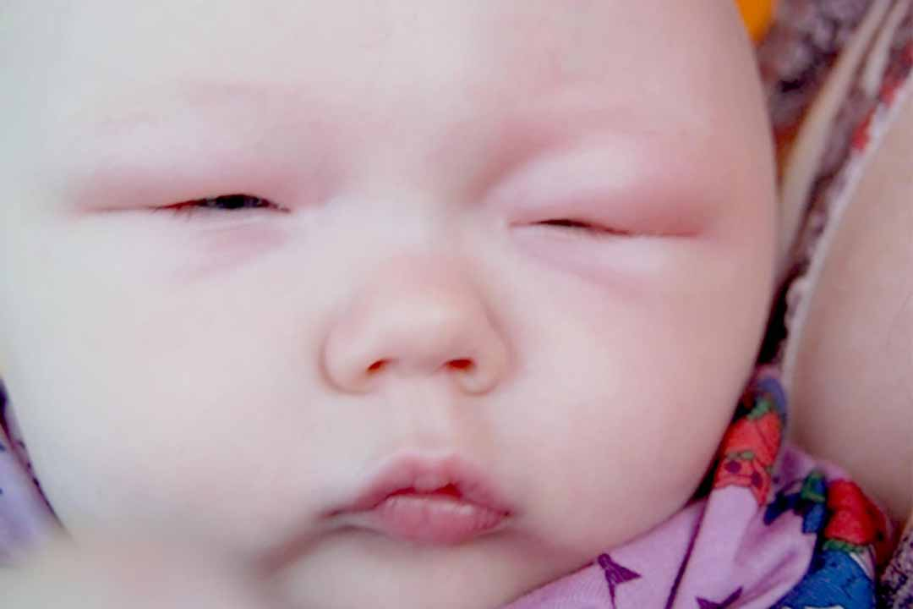
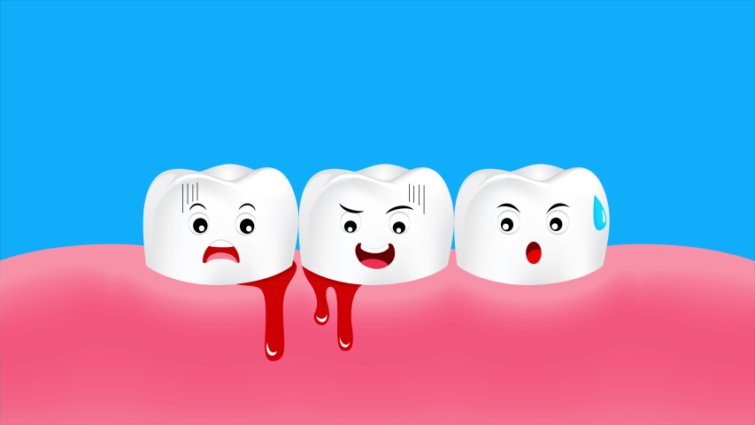

Bệnh phù
Chảy máu chân răng

Slide 14
- Trẻ em nếu không được ăn đủ lượng và đủ chất, đặc biệt thiếu chất đạm sẽ bị suy dinh dưỡng; thiếu vi-ta-min A mắt nhìn kém, có thể dẫn đến mù lòa; thiếu i-ốt, cơ thể phát triển chậm, kém thông minh, dễ bị bướu cổ; thiếu vi-ta-min D sẽ bị còi xương;…

Slide 15
Để phòng một số bệnh do thiếu chất dinh dưỡng, ta cần làm gì?

Slide 16
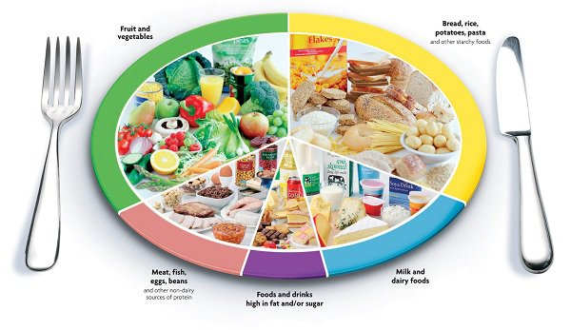
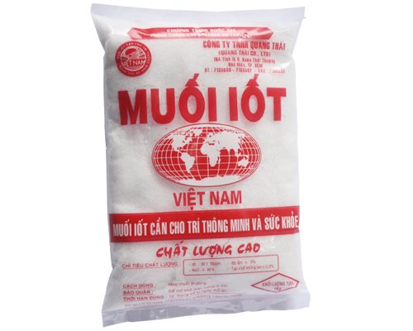

Ăn đầy đủ các nhóm chất dinh dưỡng

Slide 17
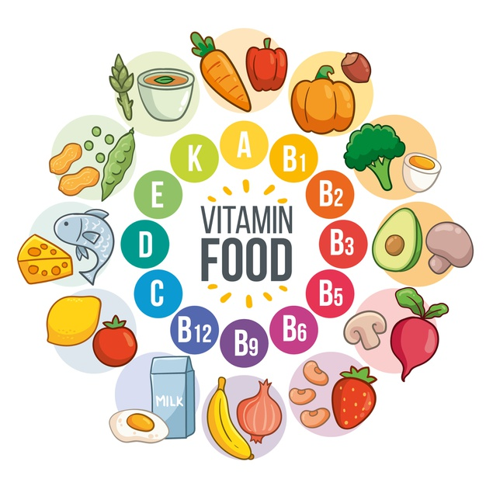

Bổ sung đầy đủ các loại vitamin, chất dinh dưỡng

Slide 18

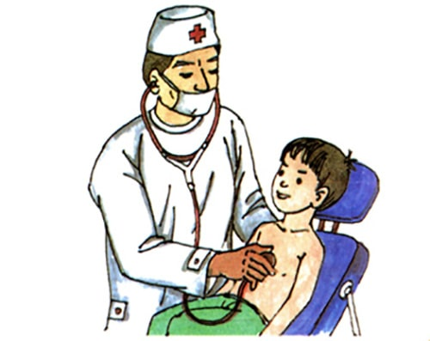
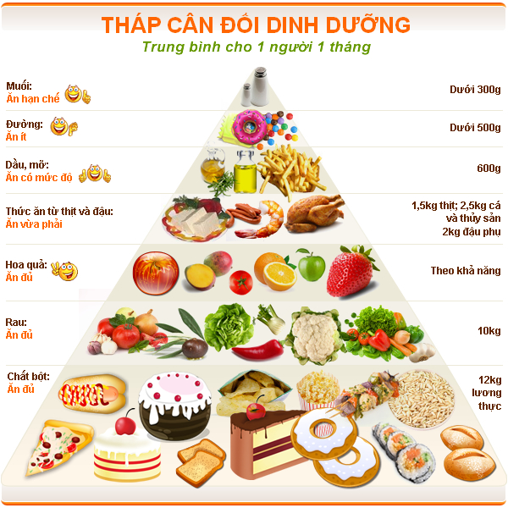
Nếu phát hiện trẻ bị các bệnh do thiếu dinh dưỡng ta cần làm gì ?
Điều chỉnh thức ăn hợp lý

Slide 19

Ghi nhớ
Cơ thể con người cần được cung cấp đủ chất dinh dưỡng và năng lượng để đảm bảo phát triển bình thường và phòng chống bệnh tật.
- Trẻ em nếu không được ăn đủ lượng và đủ chất, đặc biệt thiếu chất đạm sẽ bị suy dinh dưỡng; thiếu vi-ta-min A mắt nhìn kém, có thể dẫn đến mù lòa; thiếu i-ốt, cơ thể phát triển chậm, kém thông minh, dễ bị bướu cổ; thiếu vi-ta-min D sẽ bị còi xương;…
Nếu phát hiện trẻ bị các bệnh do thiếu chất dinh dưỡng thì phải điều chỉnh thức ăn cho hợp lí và nên đưa trẻ đến bệnh viện để khám và chữa trị.

Slide 20
Chúc các em học tốt

